Slide 1
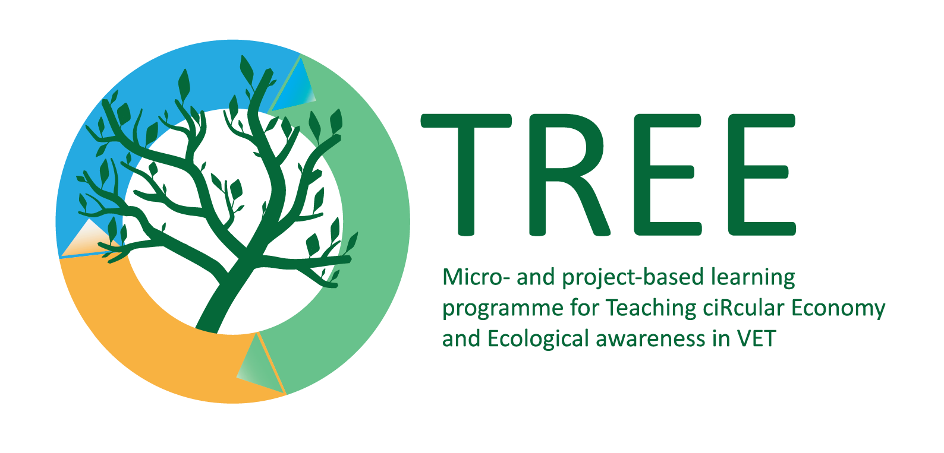
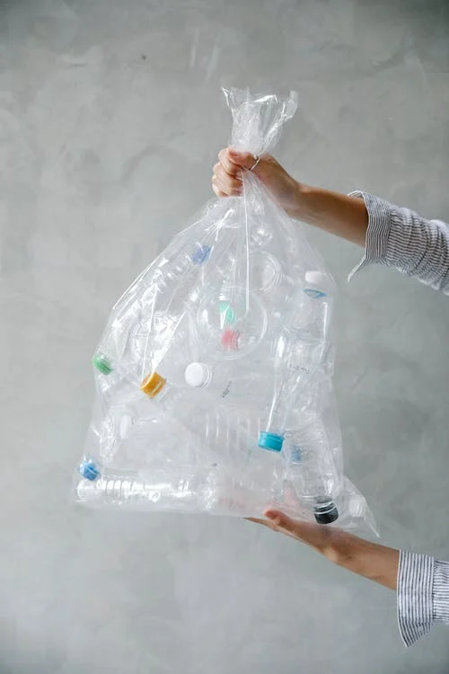
Plastijäätmete käitlemine
https://www.pexels.com/photo/anonymous-person-with-bag-of-plastic-bottles-7262933/
Märksõnad: "Koolitus": Bioloogiline, mehaaniline, termiline ja keemiline ringlussevõtt.
Euroopa Komisjoni toetus käesoleva väljaande koostamisele ei tähenda selle sisu heakskiitmist, kuna see kajastab üksnes autorite seisukohti, ning komisjon ei vastuta selles sisalduva teabe võimaliku kasutamise eest.

Slide 2
Õpiväljundid
Mõista, mida tähendab plastjäätmete käitlemine.
Tutvuge erinevate plastijäätmete käitlemise meetoditega.
Mõista, milline on plastide koht Euroopa ringmajanduses.
Analüüsige, kuidas plastikut kohalikus kontekstis ringlusse võetakse.

Slide 3
Käsitletavad rohelised oskused
Juhtimisoskused
Elutsükli haldamine
Teaduslikud oskused
Jäätmekäitlus
Keskkonnaauditeerimine
Ökodisain
Tulevikku suunatud
Analüütilised oskused
Lean-tootmine
Reostuse vältimine

Slide 4
Määratlused
Juhtimine on protsess, mis hõlmab planeerimist, otsuste tegemist, organiseerimist, juhtimist, motiveerimist ja kontrolli erinevate ressursside üle, et saavutada eesmärgid tõhusalt.
https://www.iedunote.com/management
https://images.pexels.com/photos/4050312/pexels-photo-4050312.jpeg?auto=compress&cs=tinysrgb&w=1260&h=750&dpr=1
Notes:
Enne plastijäätmete käitlemise teema käsitlemist on oluline mõista, mida tähendab sõna "käitlemine". See tuleneb sõnast "manage", mis tähendab "hallata". Juhtimine on protsess, mille käigus planeeritakse, tehakse otsuseid, korraldatakse, juhitakse, motiveeritakse ja kontrollitakse erinevaid ressursse, et saavutada eesmärgid tõhusalt.
Selles õppetunnis räägime plastijäätmete käitlemise viisidest.

Slide 5
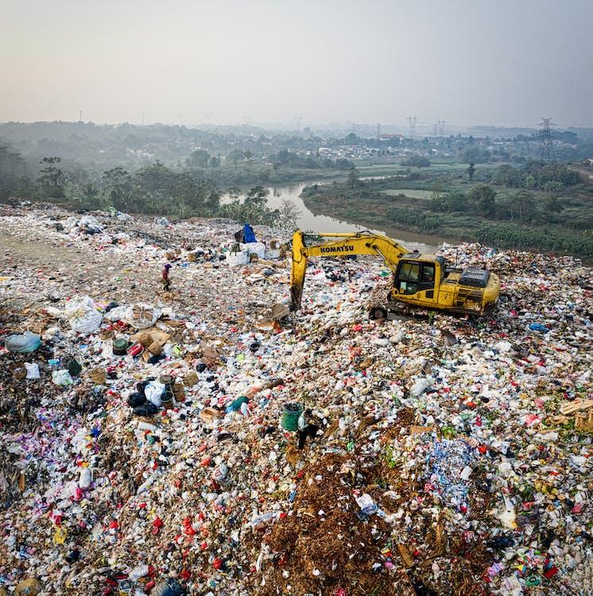
TEEMA 1: Plastijäätmete liigid vastavalt nende päritolule
Plasti võib leida peaaegu kõigis inimtegevuse valdkondades tänapäeval.
Plastijäätmeid võib päritolu järgi liigitada tööstuslikeks ja olmejäätmeteks; need rühmad on erineva kvaliteedi ja omadustega ning nende suhtes kohaldatakse erinevaid käitlusstrateegiaid.
https://images.pexels.com/photos/3174350/pexels-photo-3174350.jpeg?auto=compress&cs=tinysrgb&w=1260&h=750&dpr=1
Notes:
Plastid on tänapäeval kasutusel peaaegu kõigis inimtegevuse valdkondades - põllumajanduses, meditsiinis, transpordis, torustikes, elektri- ja soojusisolatsioonis, pakendites, kodu- ja elektroonikatoodete, mööbli ja muude igapäevaselt või spetsiifiliselt kasutatavate esemete valmistamisel.
Plastijäätmeid võib päritolu järgi liigitada tööstuslikeks ja olmejäätmeteks; need rühmad on erineva kvaliteedi ja omadustega ning nende suhtes kohaldatakse erinevaid käitlusstrateegiaid.

Slide 6
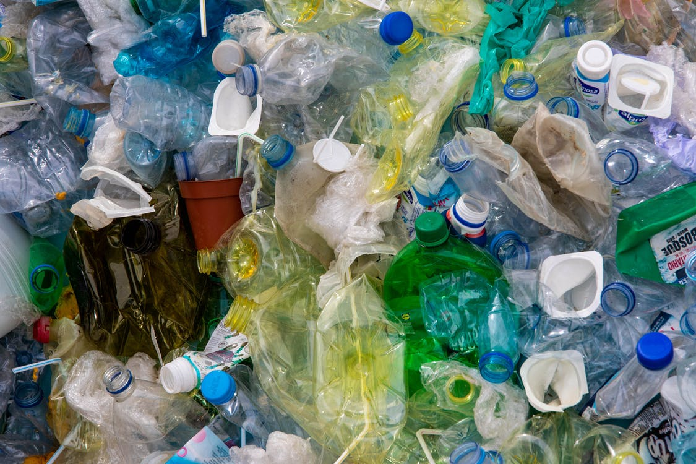
TEEMA 1: Plastijäätmete liigid vastavalt nende päritolule
Olmejäätmed jäävad tavaliselt tahkete olmejäätmete hulka, kuna need visatakse ära ja kogutakse olmejäätmetena.
Seega on kodumajapidamiste plastijäätmed segunenud muude jäätmetega ja nende koostis on heterogeenne. Selle ringlussevõtuks on vaja plast eraldada teistest majapidamisjäätmetest.
https://images.pexels.com/photos/2547565/pexels-photo-2547565.jpeg?auto=compress&cs=tinysrgb&w=1260&h=750&dpr=1
Notes:
Olme-/kodumajapidamiste plastijäätmed
Olmejäätmed jäävad tavaliselt tahkete olmejäätmete hulka, kuna need visatakse ära ja kogutakse olmejäätmetena. Tahkete olmejäätmete erinevate plastide allikate hulka kuuluvad majapidamistarbed (toidupakendid, ühekordsed tassid, taldrikud, söögiriistad, CD-d, limonaadipudelid, veetorud ja -kanalid, põrandakatted jne), põllumajanduslikud (mulšikile, söödakotid, väetiskotid jne), põllumajanduslikud (mulšikile, söödakotid, väetisekotid jne.
Seega on kodumajapidamiste plastijäätmed segunenud muude jäätmetega ja nende koostis on heterogeenne. Selle ringlussevõtuks on vaja plast eraldada teistest majapidamisjäätmetest. Segaplastide jaoks on praegu olemas mehaanilised eraldusseadmed. Näiteks saab segaplastid märja eraldusprotsessi abil eraldada kahte rühma: need, mille tihedus on suurem kui vee oma, nagu näiteks polüstüreen ja polüvinüülkloriid, ja need, mille tihedus on väiksem kui vee oma, nagu näiteks polüetüleen, polüpropüleen ja paisutatud polüstüreen.
Kuigi kodumajapidamisjäätmete eraldamise tehnoloogiaid on põhjalikult uuritud, ei ole veel võimalik neid mehaaniliselt liigitada ja saada turustatavaid fraktsioone. Seega oleks kodumajapidamisjäätmete sorteerimine parem variant, kus kodumajapidamisjäätmed kõrvaldatakse eraldi kolme ossa: 1 - paber, 2 - klaas ja metall ning 3 - plast.

Slide 7
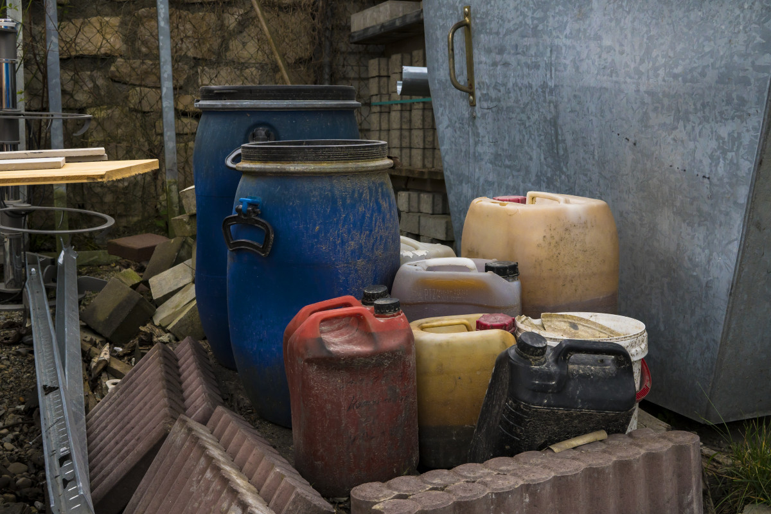
TEEMA 1: Plastijäätmete liigid vastavalt nende päritolule
Tööstuslikud plastijäätmed
Tööstuslikud plastijäätmed tekivad erinevatest tootmisviisidest. Suurem osa tööstuslikest plastijäätmetest on suhteliselt heade füüsikaliste omadustega, st need on piisavalt puhtad ja saastevabad ning neid on saadaval suhteliselt suurtes kogustes.
https://c.pxhere.com/photos/46/1a/industry_canister_plastic_old_old_factory_hall_lost_places_broken_factory_building-1393638.jpg!d
Notes:
Olmejäätmed on heterogeensed, samas kui tööstuslikud plastijäätmed on oma olemuselt homogeensed.

Slide 8
TEEMA 2: Erinevad plastijäätmete käitlemise meetodid
Esmane ringlussevõtt
Mehaaniline
Teisene ringlussevõtt
Taaskasutamine
Bioloogiline
Biomass ja biogaas
Plastijäätmete käitlemine
Maapinna täitmine
Põletamisel tekkiva soojuse taaskasutamine
Termokeemiline
Ümberehitus
Konversioon kütusteks ja kemikaalideks

Slide 9
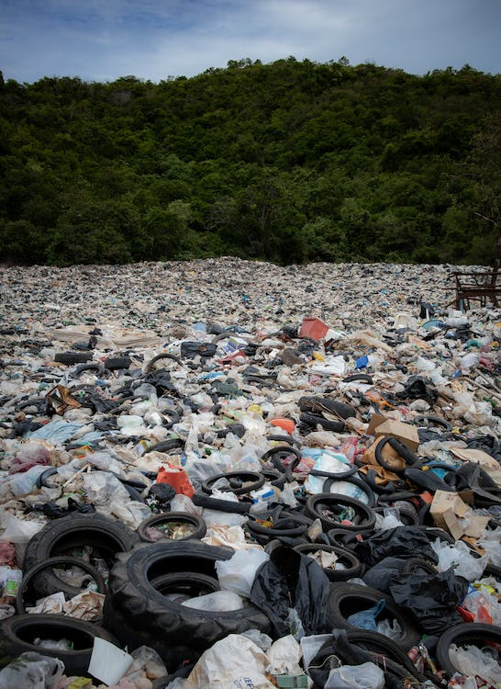
2.1. Maapinna täitmine
Prügilasse ladestamine on muutumas ebasoovitavaks seadusandliku surve ja tavaliselt kasutatavate pakendipolümeeride halva biolagunevuse tõttu. Nõuded prügilate rajamisele on kõrged, prügilasse pannakse betoonist isoleeritud alus, et vältida jäätmete kahjulike ainete sattumist pinnasesse vihmade ajal, jäätmed kaetakse perioodiliselt mullaga. Need prügilad vajavad pidevat hooldust. Teisest küljest on plastijäätmetel suur mahu ja kaalu suhe, mistõttu need ei sobi prügilasse ladestamiseks, sest nende mõõtmed muutuvad nii hirmuäratavaks kui ka kalliks.
https://images.pexels.com/photos/2768961/pexels-photo-2768961.jpeg?auto=compress&cs=tinysrgb&w=1260&h=750&dpr=1

Slide 10
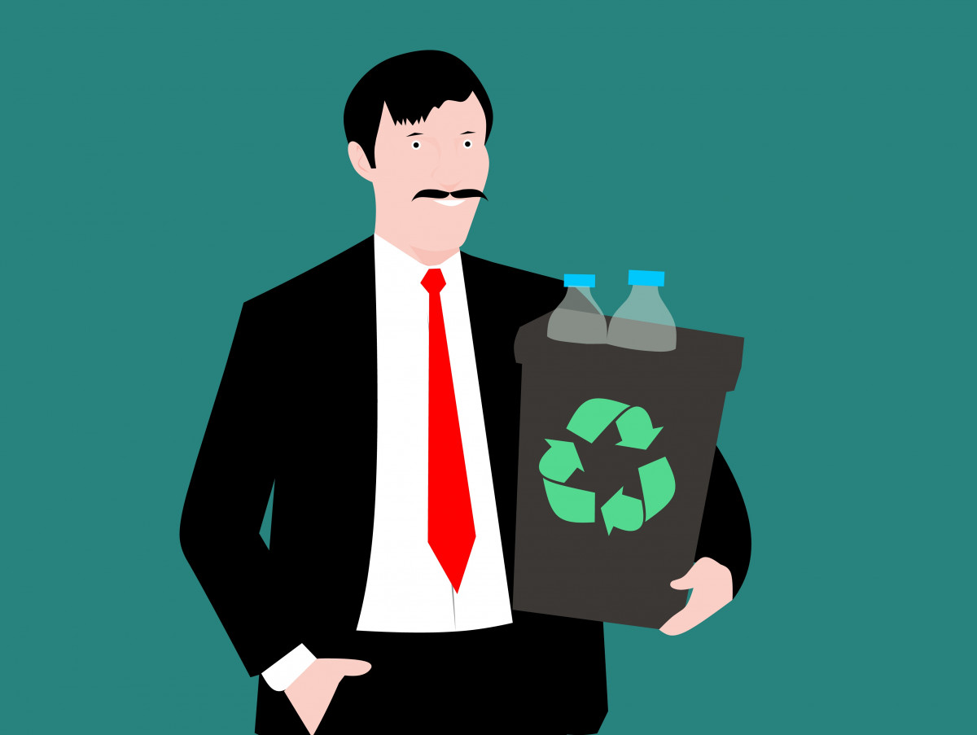
2.2. Mehaaniline ringlussevõtt
Mehaaniline ringlussevõtt on kasutatud plasti ümbertöötlemine, et saada uusi sarnaseid tooteid. Tegemist on plastide esmase ja teisese ringlussevõtu liigiga, mille puhul homogeensetest plastijäätmetest valmistatakse algsest tootest peaaegu sama või madalama kvaliteediga tooteid.
Mõnikord kasutatakse segatud plastijäätmeid maa-aluste kambrite valmistamisel, et suurendada betooni tugevust.
https://c.pxhere.com/images/86/4a/f85fef0289c2c96e92c8683f9ef9-1453075.jpg!d
Notes:
Mehaaniline ringlussevõtt on kasutatud plasti ümbertöötlemine, et saada uusi sarnaseid tooteid. Tegemist on plastide esmase ja teisese ringlussevõtu liigiga, mille puhul homogeensetest plastijäätmetest valmistatakse peaaegu sama või madalama kvaliteediga tooteid kui algne toode.
Kuigi esmapilgul tundub, et plastijäätmete mehaaniline ringlussevõtt on "roheline" tegevus, ei ole ümbertöötlemine kulutasuv, sest selle puhastamine, sorteerimine, transport ja töötlemine, sealhulgas töötava toote saamiseks kasutatavate lisaainete kasutamine, nõuab palju energiat.
Plastist majapidamisjäätmete ringlussevõtt on eriti keeruline, kui need on saastunud bioloogiliste jääkidega või, nagu sageli juhtub, eri liiki plastide seguga.
Mõnikord kasutatakse segatud plastijäätmeid maa-aluste kambrite valmistamisel, et suurendada betooni tugevust.

Slide 11
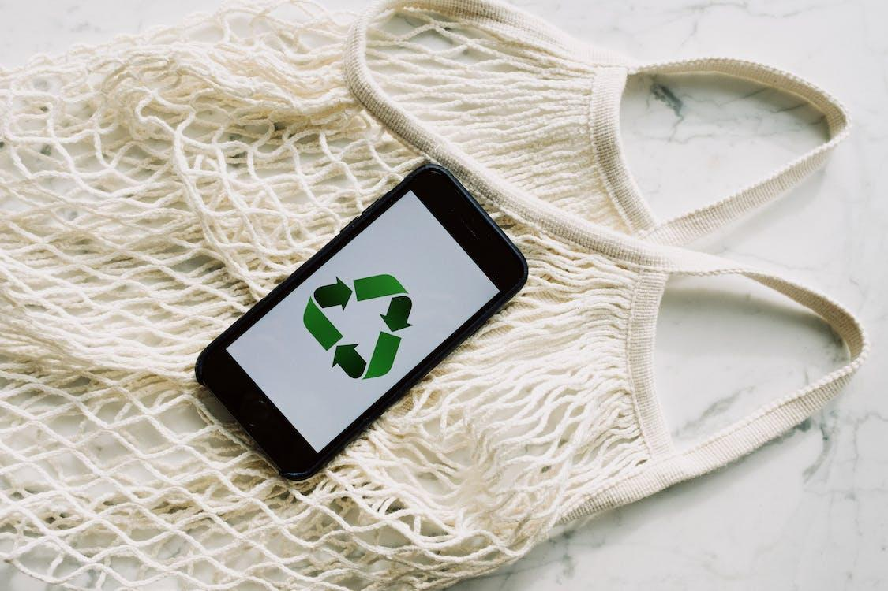
2.3. Bioloogiline ringlussevõtt
Nagu me teame, ei ole plastid biolagunevad ja see on üks peamisi keskkonnaprobleeme. Selle probleemi lahendamiseks töötatakse välja biolagunevaid polümeere, mis on realistliku aja jooksul biomassi tagasi muundatavad. Biolagunevaid plaste kasutatakse juba edukalt erinevates riikides. Neid võetakse kasutusele peamiselt toiduainetööstuses ja toitlustuses. See plastik laguneb kuue nädalaga.
https://images.pexels.com/photos/3850512/pexels-photo-3850512.jpeg
Notes:
Nagu me teame, ei ole plastid biolagunevad ja see on üks peamisi keskkonnaprobleeme. Selle probleemi lahendamiseks töötatakse välja biolagunevaid polümeere, mis on realistliku aja jooksul biomassi tagasi muundatavad. Biolagunevaid plaste kasutatakse juba edukalt erinevates riikides. Neid võetakse kasutusele peamiselt toiduainetööstuses ja toitlustuses. See plastik laguneb kuue nädalaga.
Seda on võimalik kasutada ka teistes valdkondades, näiteks arvuti- või autoosade puhul. Biolagunevate plastide kasutamisega seoses on siiski mitmeid probleeme. Esiteks lagunevad need plastid ainult siis, kui need kõrvaldatakse asjakohastes tingimustes. Näiteks fotolagunev plasttoode ei lagune, kui see maetakse prügilasse, kus ei ole valgust. Teiseks võivad need põhjustada kasvuhoonegaasi metaani heitkoguste suurenemist, mis vabaneb materjali anaeroobse lagundamise käigus.

Slide 12
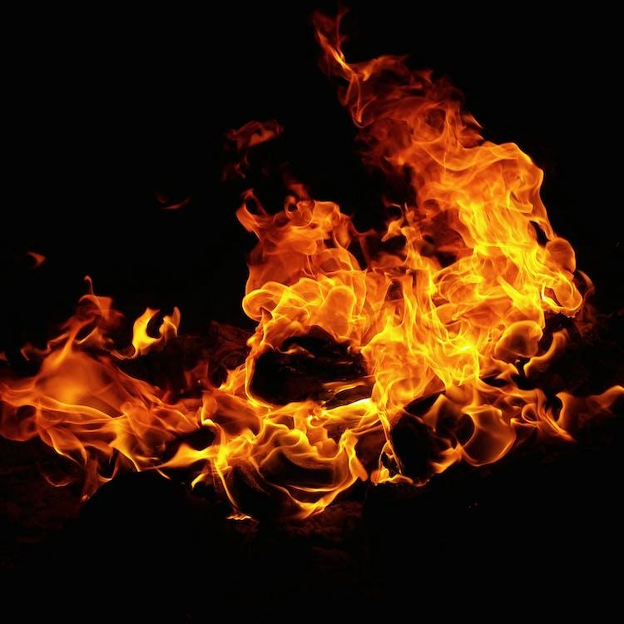
2.4. Termiline ringlussevõtt/põletamine
Energiatootmine plastijäätmete põletamise teel on üldiselt hea lahendus polümeerijäätmete puhul, kuna need asendavad fossiilkütuseid ja vähendavad seega CO₂ koormust keskkonnale. Positiivne mõju on see, et selle meetodi puhul ei ole vaja sorteerida jäätmeid ja plastijäätmeid, neid võib põletada koos muude jäätmeliikidega. Enamikus arenenud riikides suhtub avalikkus siiski umbusaldavalt jäätmete põletamisse, kuna see tekitab kasvuhoonegaase ja mõningaid väga mürgiseid saasteaineid. See piirab praegu jäätmete energiaks muundamise tehnoloogiate potentsiaali.
https://images.pexels.com/photos/672636/pexels-photo-672636.jpeg?auto=compress&cs=tinysrgb&w=1260&h=750&dpr=1

Slide 13
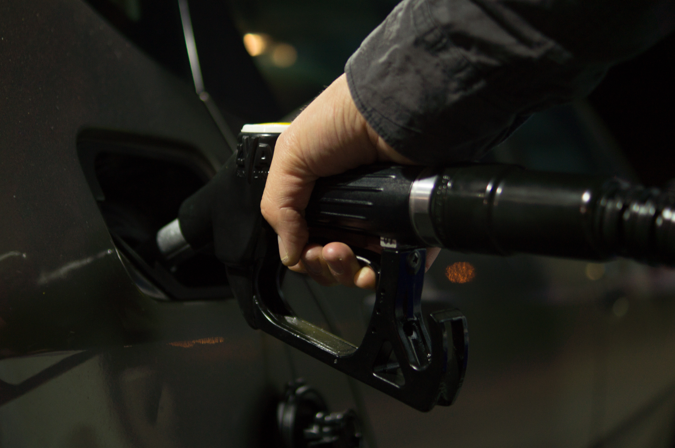
2.5. Keemiline ringlussevõtt
Keemilise ringlussevõtu ehk tertsiaarse ringlussevõtu eesmärk on muuta polümeerijäätmed lähtemonomerideks või muudeks väärtuslikeks kemikaalideks. Need tooted on kasulikud erinevate tööstusprotsesside toorainena või transpordikütusena.
https://images.pexels.com/photos/9796/car-refill-transportation-transport.jpg
Notes:
Tulevikus saab suurel hulgal tekkivaid plastijäätmeid töödelda nõuetekohaselt kavandatud meetodiga, et toota fossiilkütuse asendajaid. Sobiv protsess plastijäätmete muundamiseks süsivesinikkütuseks, kui see kavandatakse ja rakendatakse, oleks siis odavam nafta osaline asendaja ilma saasteaineid eraldamata. See hoolitseks ka ohtlike plastijäätmete eest ja vähendaks toornafta importi. (Achyut Panda, 2010)

Slide 14
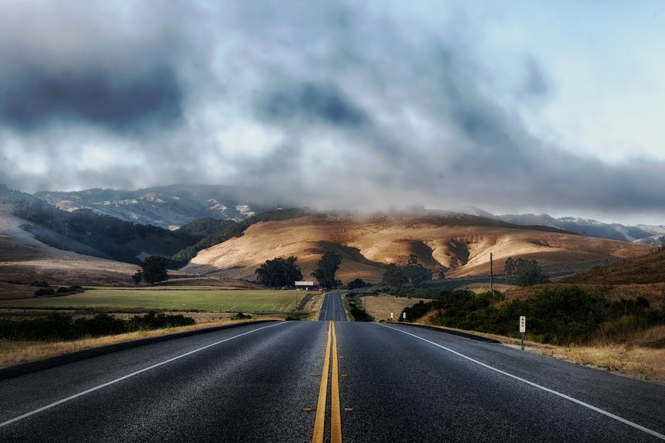
2.5. Keemiline ringlussevõtt
Teine keemilise ringlussevõtu mudel on polümeeridega segatud bituumenitee tootmine: Teede rajamise protsess, mille puhul kasutatakse plastijäätmeid, on välja töötatud ja seda tehnikat on edukalt rakendatud paindlike teede ehitamisel. (Javeriya Siddiqui ja Govind Pandey, 2013)
Plastijäätmete käitlemise meetodid ei ole praegu veel täielikult tõhusad ega lahenda probleemi. See nõuab üha tugevamaid meetmeid plastide tootmise, tarbimise ja kaubanduse suunas, samuti võimalust üleminekuks ringmajandusele.
https://images.pexels.com/photos/63324/california-road-highway-mountains-63324.jpeg?auto=compress&cs=tinysrgb&w=1260&h=750&dpr=1

Slide 15
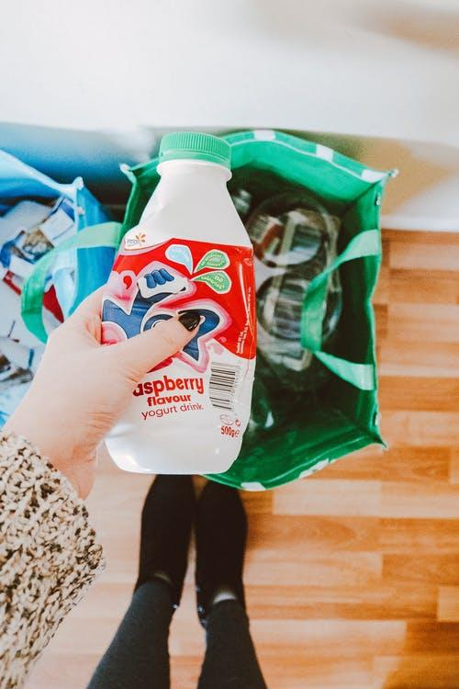
Millised on kaks liiki plastijäätmeid vastavalt allikale
Kodumajapidamised, tööstus
Põllumajandus, tööstus
Põllumajandus, majapidamine
https://images.pexels.com/photos/1933386/pexels-photo-1933386.jpeg?auto=compress&cs=tinysrgb&w=1260&h=750&dpr=1

Slide 16
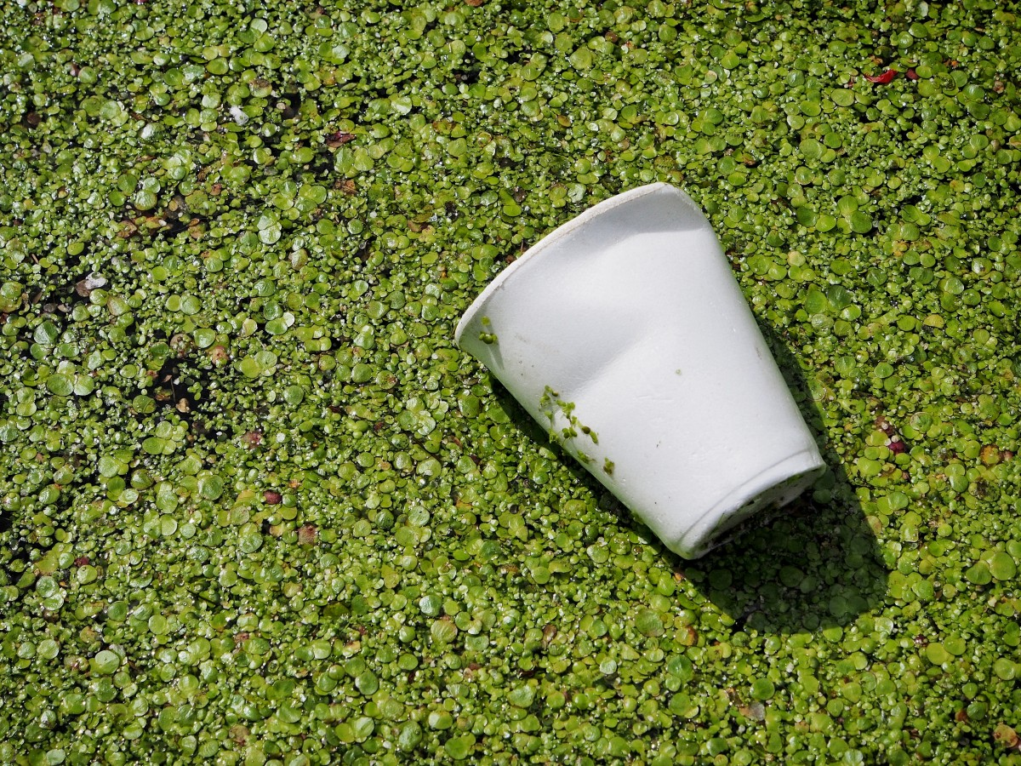
Kõik plastijäätmed on biolagunevad.
TÕELINE
VALE
https://c.pxhere.com/photos/25/b8/waste_pollution_cup_garbage_litter_discarded_plastic_recycle-537790.jpg!d

Slide 17
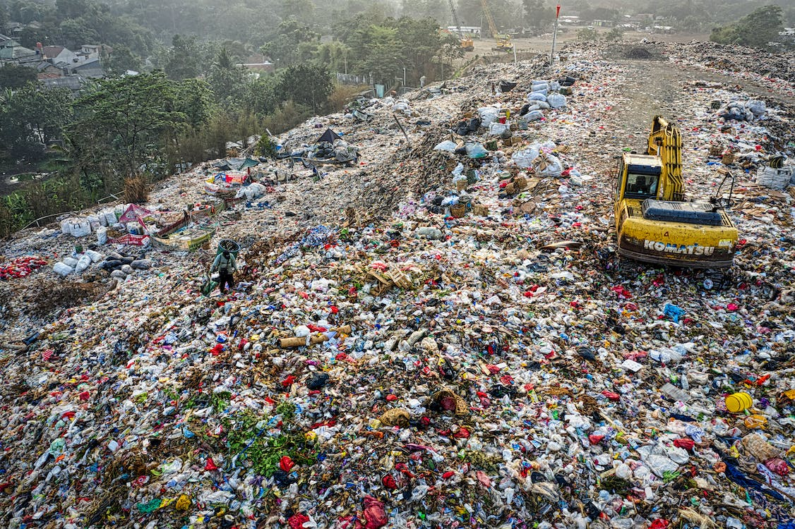
Maasse täitmine on kõige tõhusam ringlussevõtu meetod.
TÕELINE
VALE
https://images.pexels.com/photos/3186574/pexels-photo-3186574.jpeg?auto=compress&cs=tinysrgb&w=1260&h=750&dpr=1

Slide 18
Kasulikud lingid
Plastijäätmete termolüüs vedelkütuseks: Sobiv meetod plastijäätmete käitlemiseks ja lisandväärtusega toodete tootmiseks - maailmaperspektiiv, 2010 Achyut Panda
Plastijäätmete termolüüs vedelkütuseks: Maailma perspektiiv - ScienceDirect
Uued suundumused plastijäätmete käitlemisel, Christopher Igwe, Springer Nature Switzerland AG 2019
Plastikjäätmete käitlemise uued suundumused | SpringerLink
A Review of Plastic Waste Management Strategies, Javeriya Siddiqui ja Govind Pandey, 2013
Microsoft Word - 14.ISCA-IRJEvS-2013-247 (scinapse.io)

Slide 19
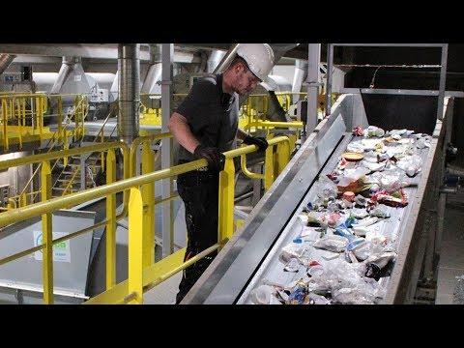
Kasulikud lingid
VDI Zentrum Ressourceneffizienz (2018). Plastide ringlussevõtt - ressursitõhusus optimeeritud sorteerimismeetodiga. https://www.youtube.com/watch?v=I_fUpP-hq3A.

Slide 20
Küsimused mõtisklemiseks
1. Õpilastel palutakse tutvuda Euroopa Keskkonnakomisjoni EEA aruande nr 18/2020, mis räägib plastide ajaloost ja nende mõjust keskkonnale ja kliimale ning uurib nende kohta Euroopa ringmajanduses. Klassis toimub arutelu või muu praktiline tegevus sõltuvalt sellest, mida õpetaja peab sobivaks.
https://www.eea.europa.eu/publications/plastics-the-circular-economy-and/
2. Õpilased uurivad oma piirkonna/riigi tööstusharusid, et leida häid tavasid plastide taaskasutamiseks, plastide ringlussevõtuks või nende kasutamiseks energia, kütuse, määrdeainete jne saamiseks. Õpilased esitlevad uurimistulemusi.

Slide 21
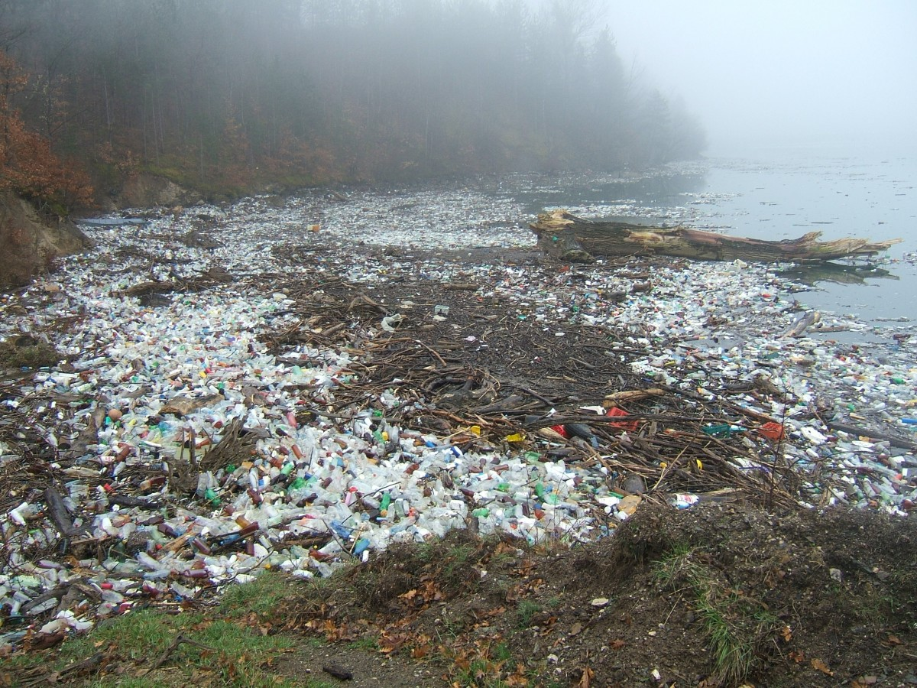
Kokkuvõte
Plastid mängivad meie ühiskonnas olulist rolli ja nende kasutamisel tekkivad jäätmed on vältimatud. On saabunud aeg teha kiireid otsuseid plastijäätmete käitlemise kohta. Käesolevas õppetunnis käsitletud meetodid on vaid osaline lahendus. Vastutus nõuetekohase jäätmekäitluse eest lasub kõigil, alates kodumajapidamiste eraldi kogumisest kuni töötlemis- ja ringlussevõtumeetoditeni.
https://c.pxhere.com/photos/96/98/pollution_drina_plastic_waste_natural_pollution_garbage_environmental_sins_fog_sad-1115089.jpg!d

